Slide 1
Η θρησκευτικότητα των αρχαίων Ελλήνων
Τελετές
Δοξασίες
Μυθολογία
Θεολογία
Ιεροί τόποι

Slide 2
Γιατί μιλάμε για θρησκευτικότητα και όχι για Θρησκεία.
Θρησκεία: οργανωμένο σύστημα θρησκευτικών δοξασιών, με ιερά κείμενα, προφήτες, ιερατείο, τελετές.
Θρησκευτικότητα: η πίστη στο ανώτερο – υπέρτατο Ον ( ή όντα) και η λατρευτική προσπάθεια συσχέτισης. Απουσία κεντρικής διοίκησης.

Slide 3
Αρχές της ελληνικής θρησκευτικότητας
Στον ελλαδικό χώρο: Δείγματα από την νεολιθική εποχή
Ταφές με κτερίσματα – πίστη στη μεταθανάτια ζωή.
Αντικείμενα ή χώροι με πιθανή λατρευτική χρήση.

Slide 4
Κυκλαδικός Πολιτισμός

Slide 5
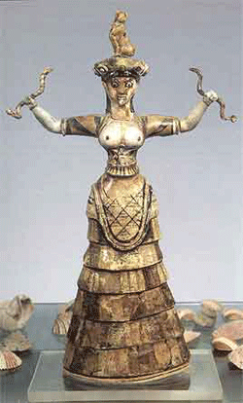
Μινωική Κρήτη
Η λατρεία της Μητέρας Θεάς, αλλά και άλλες γυναικείες μορφές.

Slide 6
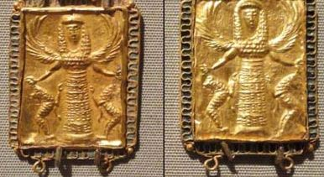
Μυκηναϊκός Κόσμος
Η θρησκευτική λατρεία που τελούνταν στα ανακτορικά κέντρα.
Εκτός των ανακτόρων υπάρχουν και αγροτικά ή ορεινά ιερά, αυστηρά τοπικής εμβέλειας.

Slide 7
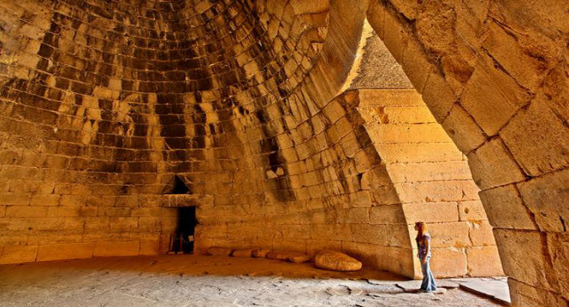

Slide 8
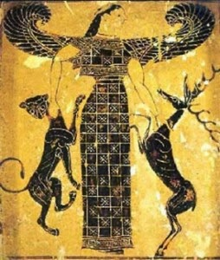
Μετά τους σκοτεινούς αιώνες διαμορφώνεται η νέα θρησκευτικότητα
Οι μύθοι και οι δοξασίες των Μυκηναίων
Οι αγροτικές κυρίως λατρείες

Slide 9
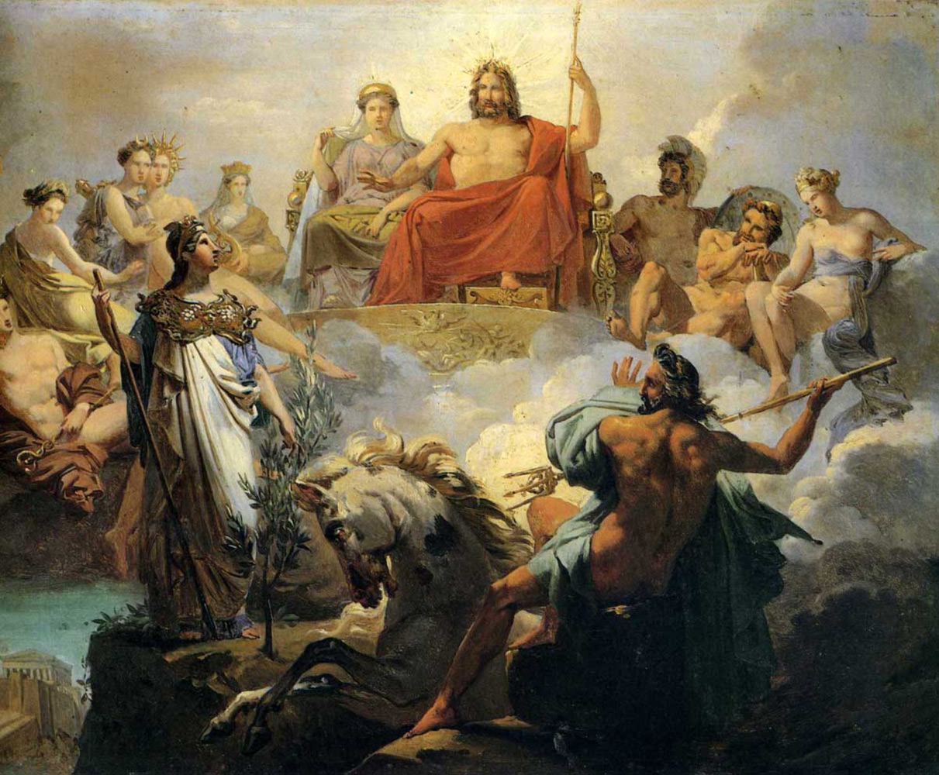
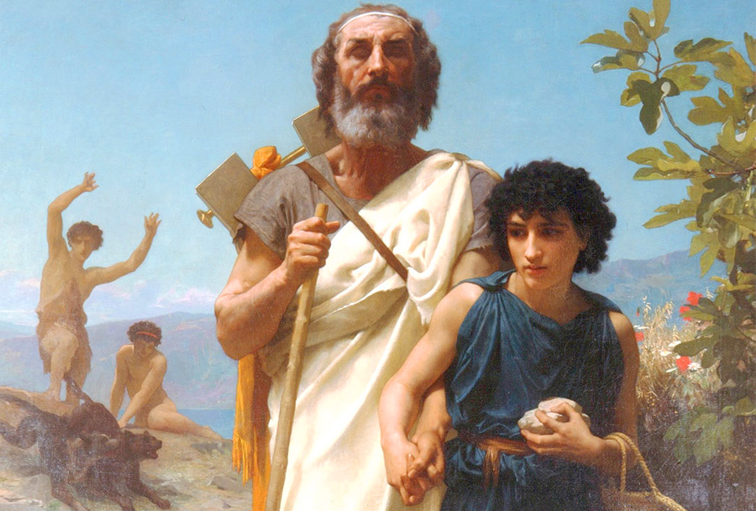
Οι ποιητές και η καθιέρωση των θεών
Με τα έργα του Ομήρου διαμορφώνεται το Δωδεκάθεο όπως το γνωρίζουμε σήμερα.
Με τα έργα του Ησιόδου επίσης διαμορφώνεται η μυθολογία και οι σχέσεις που συνδέουν τους θεούς

Slide 10
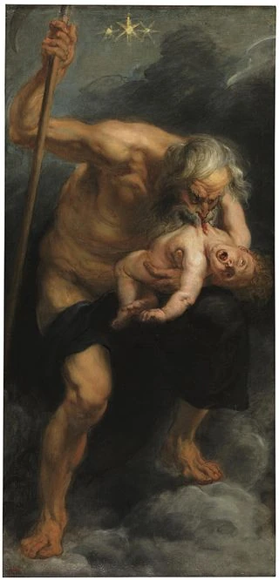
Ο Ησίοδος, στο έργο του “Θεογονία” ξεκινά απ’ την αρχή του Κόσμου, βάζει σε σειρά τις μυθολογίες των Θεών, των Τιτάνων και όλων των θεϊκών όντων.

Slide 11
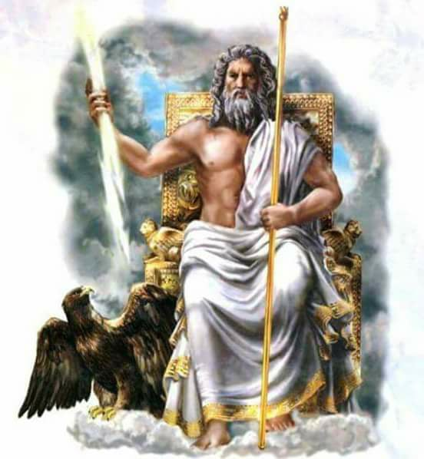
Στον κάθε θεό αποδίδονται διάφορες ιδιότητες και πεδία δράσης.
Δίας: Πατέρας θεών και ανθρώπων, Ουρανός, Δίκαιο.
Κρατά τον κεραυνό.

Slide 12
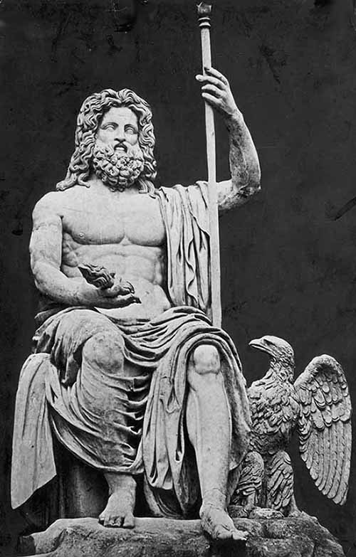
Jupiter (Ζευς Πατήρ)

Slide 13
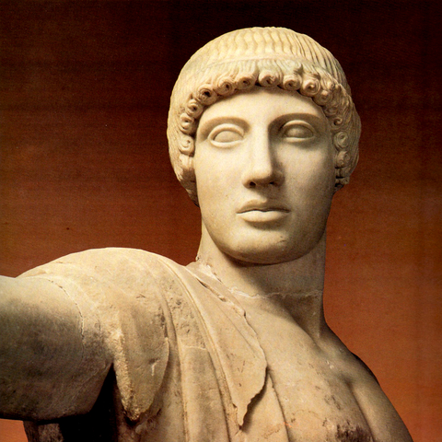
Απόλλων: Ήλιος, Μουσική και Ποίηση
- 9 Μούσες.
Κρατά την λύρα.

Slide 14
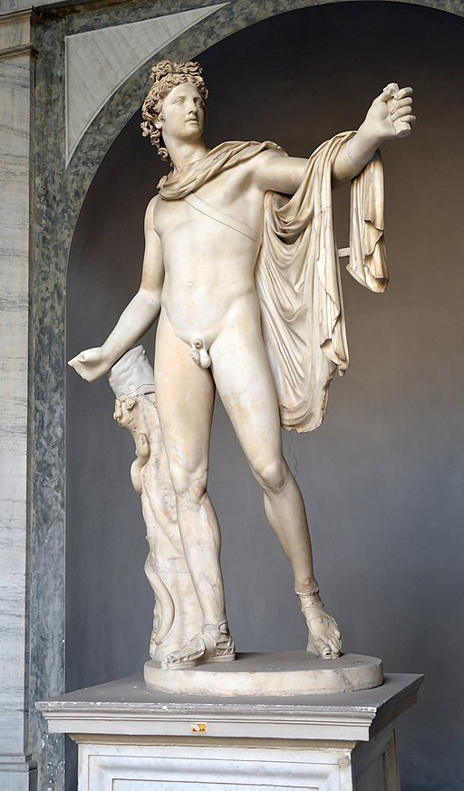
Apollo (Phoebus)

Slide 15
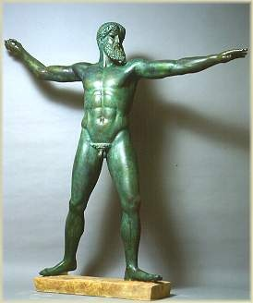
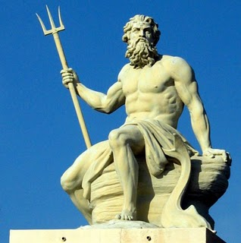
Ποσειδών: θάλασσα
Κρατά την τρίαινα.

Slide 16
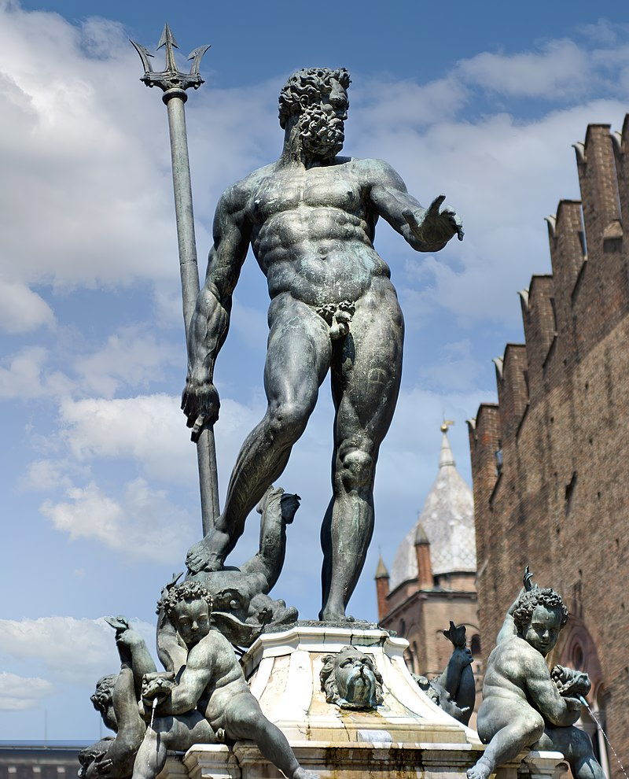
Neptunus

Slide 17
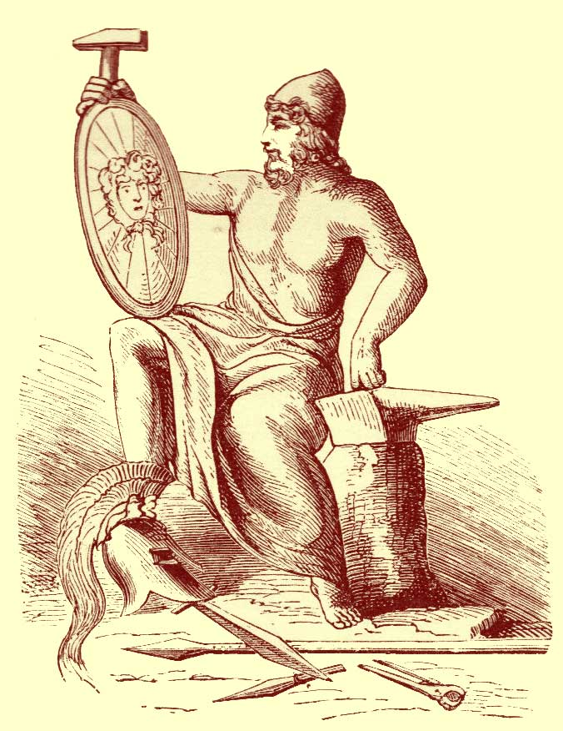
Ήφαιστος: φωτιά
Κουτσός, κρατά σφυρί – σιδηρουργός.

Slide 18
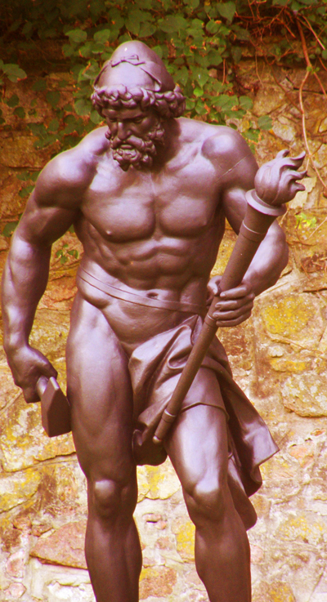
Vulcanus

Slide 19
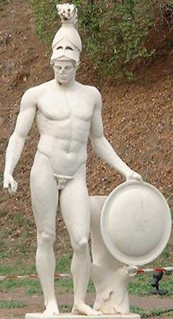
Άρης: πόλεμος
Εικονίζεται με πολεμική εξάρτηση.

Slide 20
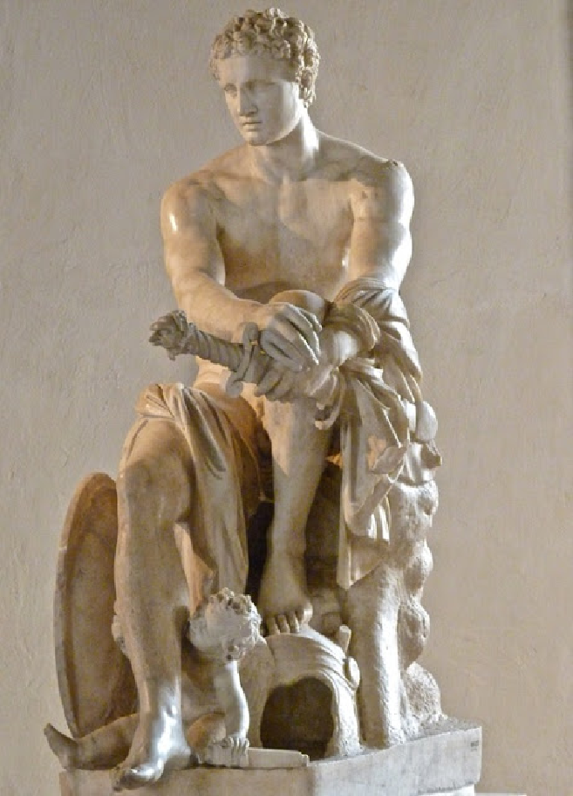
Mars

Slide 21
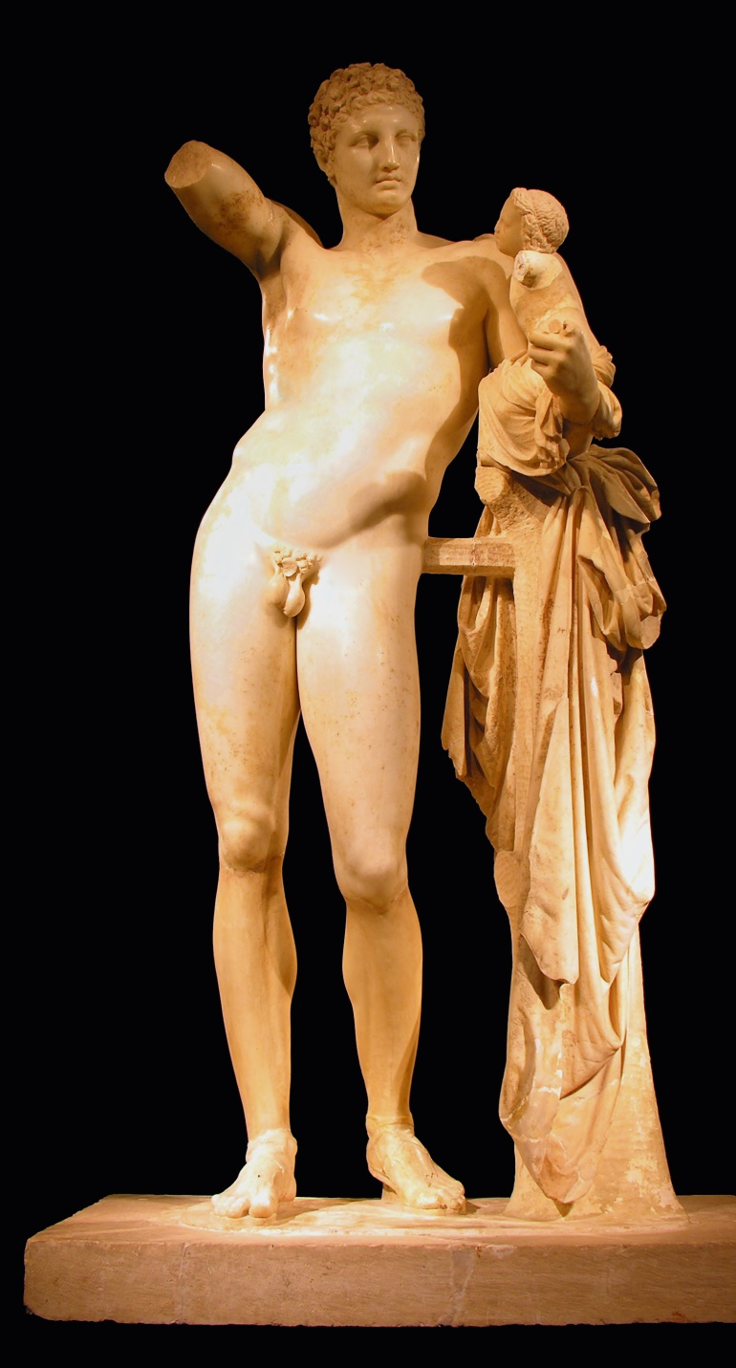
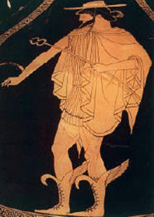
Ερμής: αγγελιαφόρος, εμπόριο και τέχνες.
Φτερωτά ενδύματα
(σανδάλια ή
καπέλο)
Κυρήκειο.

Slide 22
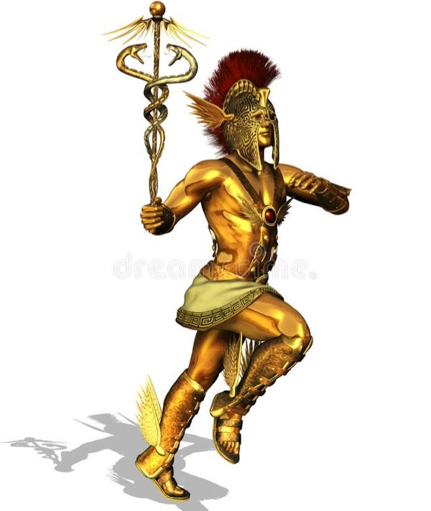
Mercurius

Slide 23
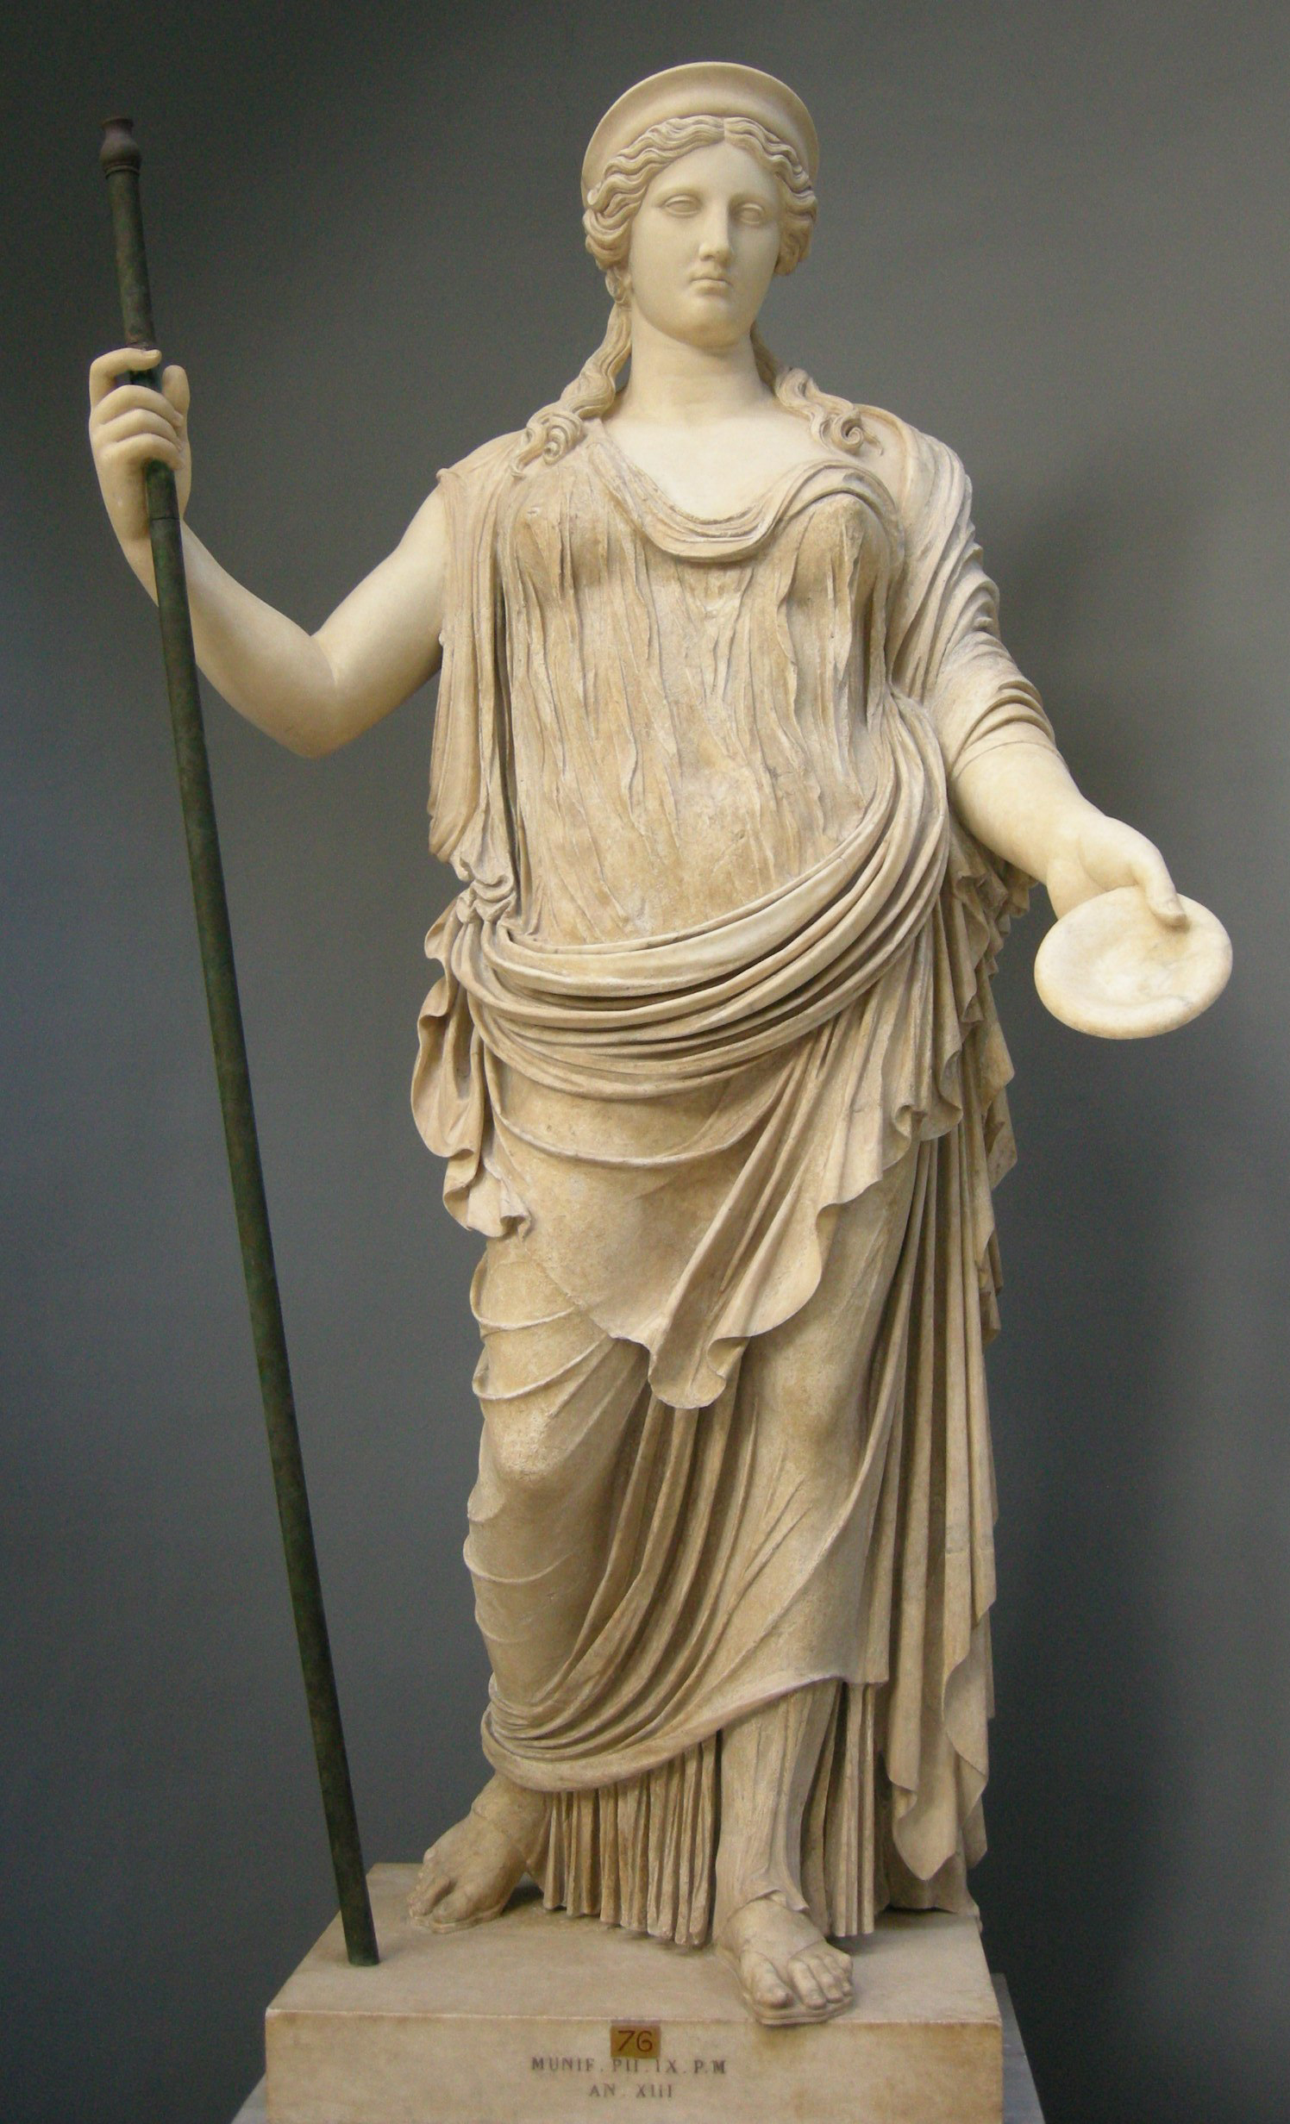
Ήρα: γάμος

Slide 24
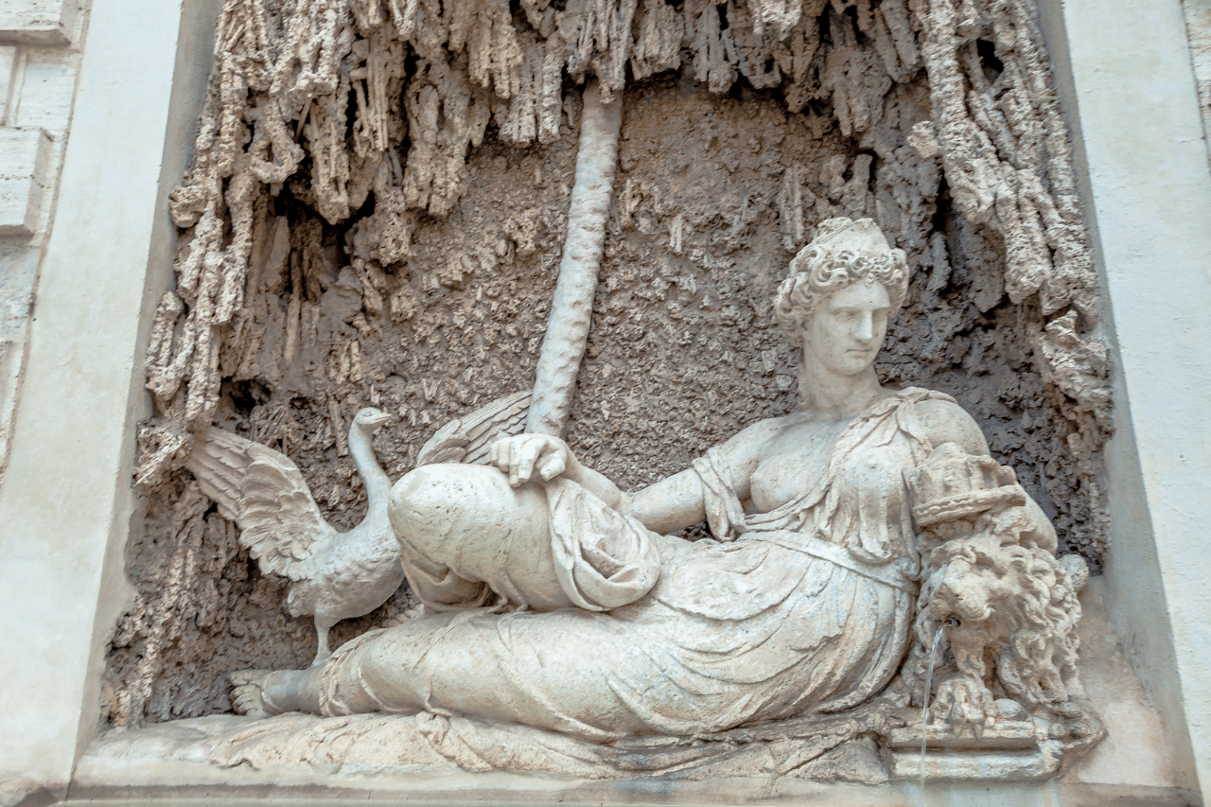
Juno

Slide 25
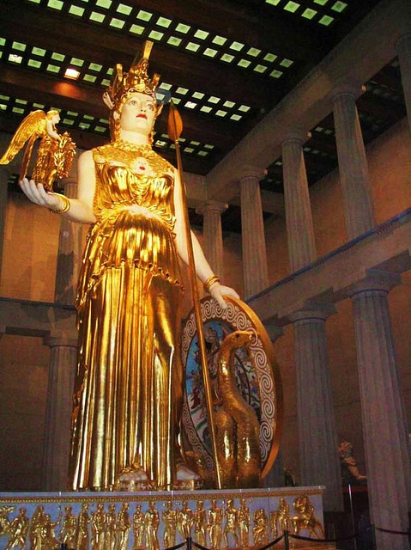
Αθηνά: σοφία, πόλεμος.
Ως Παλλάδα, με πολεμική εξάρτηση

Slide 26
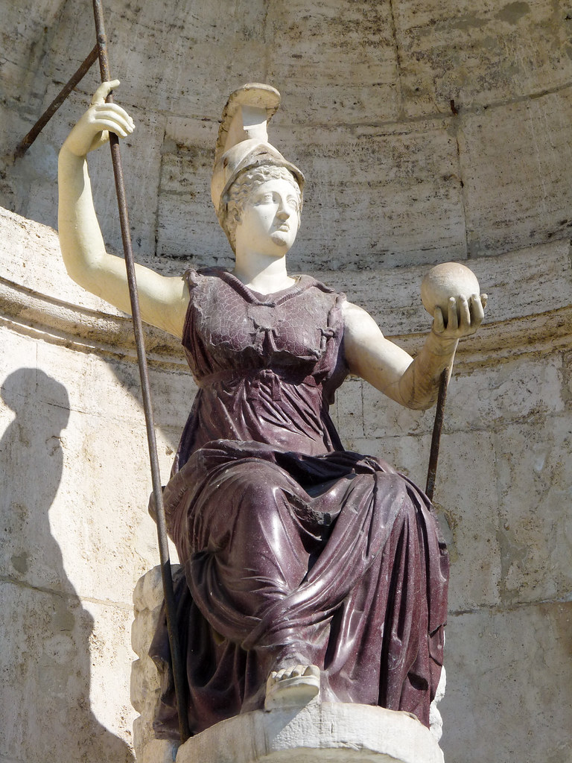
Minerva

Slide 27
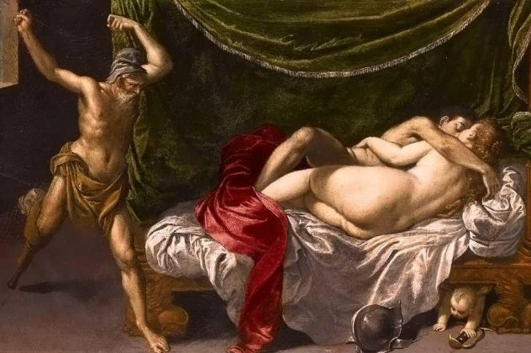
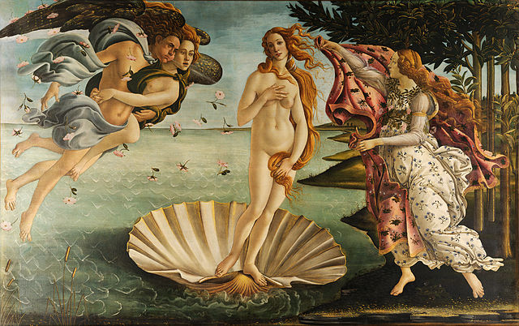
Αφροδίτη: ομορφιά
Σύζυγος του Ηφαίστου, ερωμένη του Άρη

Slide 28
Venus (Venera)

Slide 29
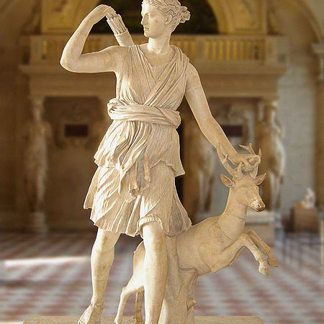
Άρτεμη: Κυνήγι και φύση

Slide 30
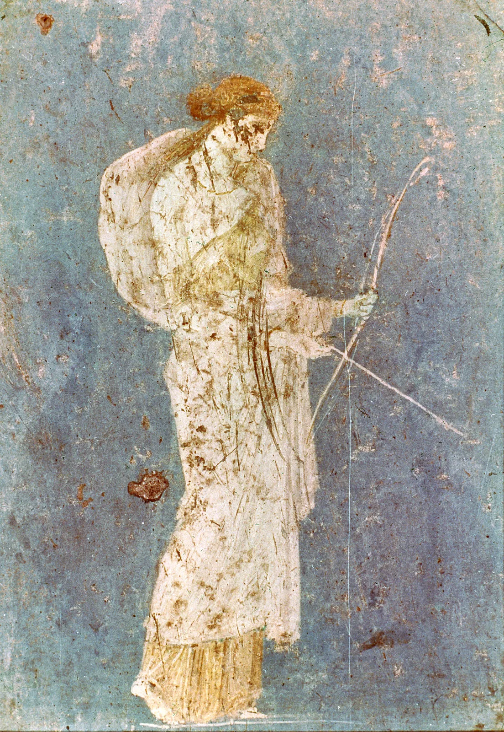
Diana

Slide 31
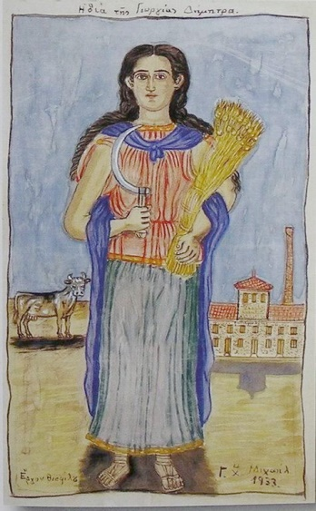
Δήμητρα: Γη και γεωργία
Κρατά συνήθως σιτηρά – δημητριακά.

Slide 32
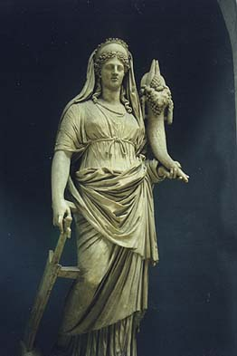
Ceres

Slide 33
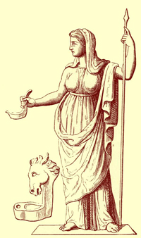
Εστία: οικογενειακή ζωή και θαλπωρή
Παραχωρεί τη θέση της στον νεότερο θεό Διόνυσο.

Slide 34
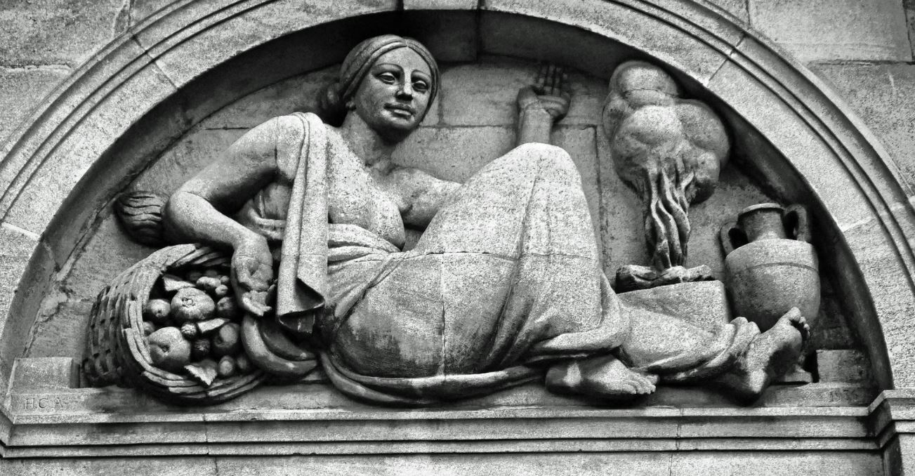
Vesta

